Slide 1
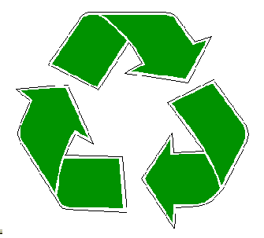
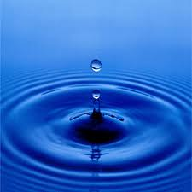
MÉXICO Y EL MEDIO AMBIENTE

Slide 2
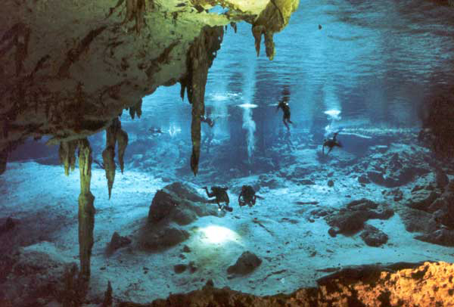
RECURSOS NATURALES: EL AGUA
RECURSOS NATURALES: EL AGUA

Slide 3
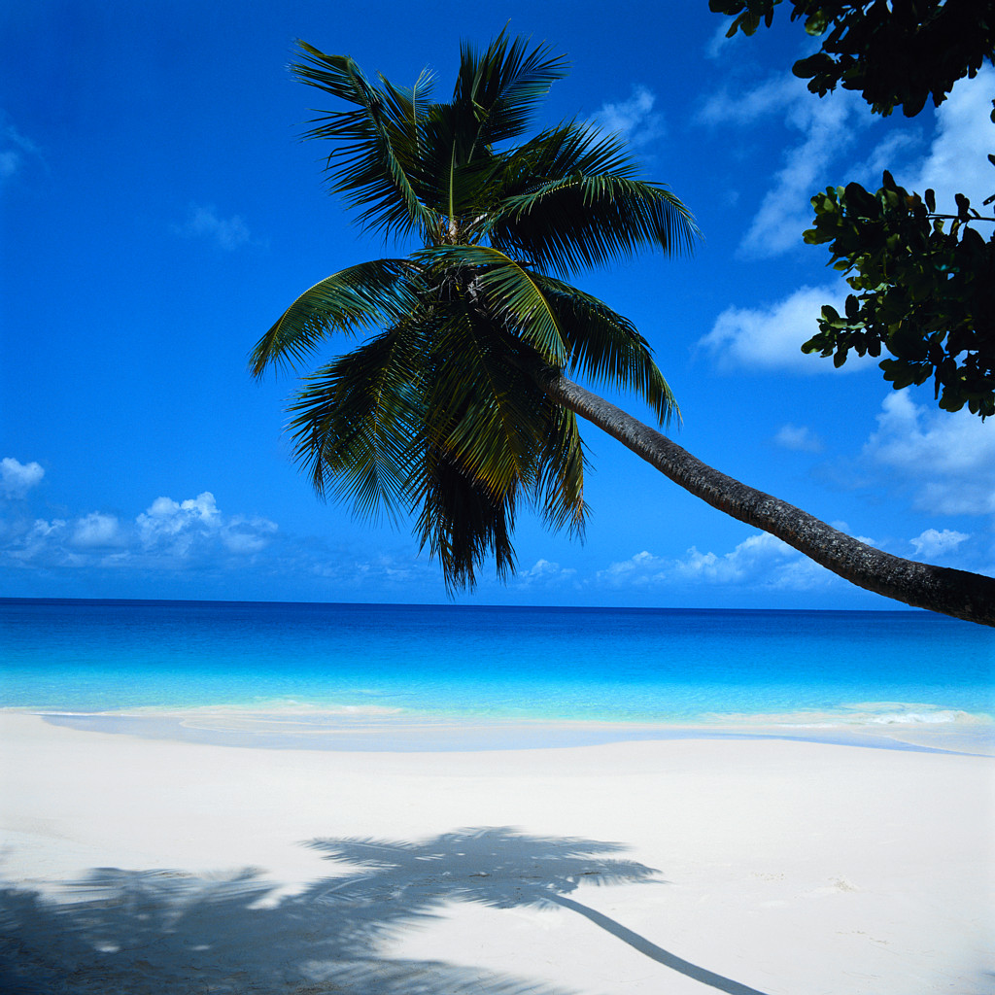
MÉXICO CUENTA CON MUCHAS HERMOSAS PLAYAS

Slide 4
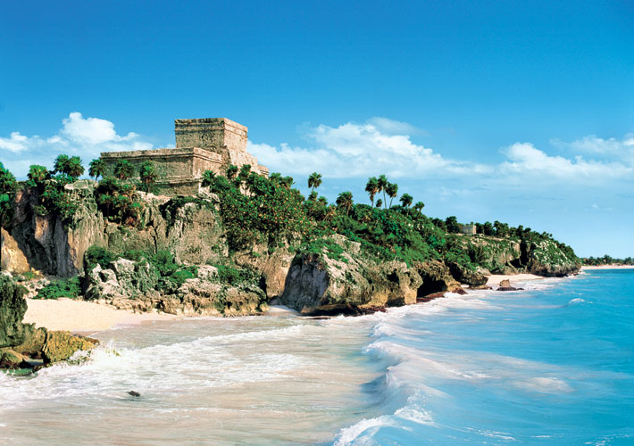

Slide 5
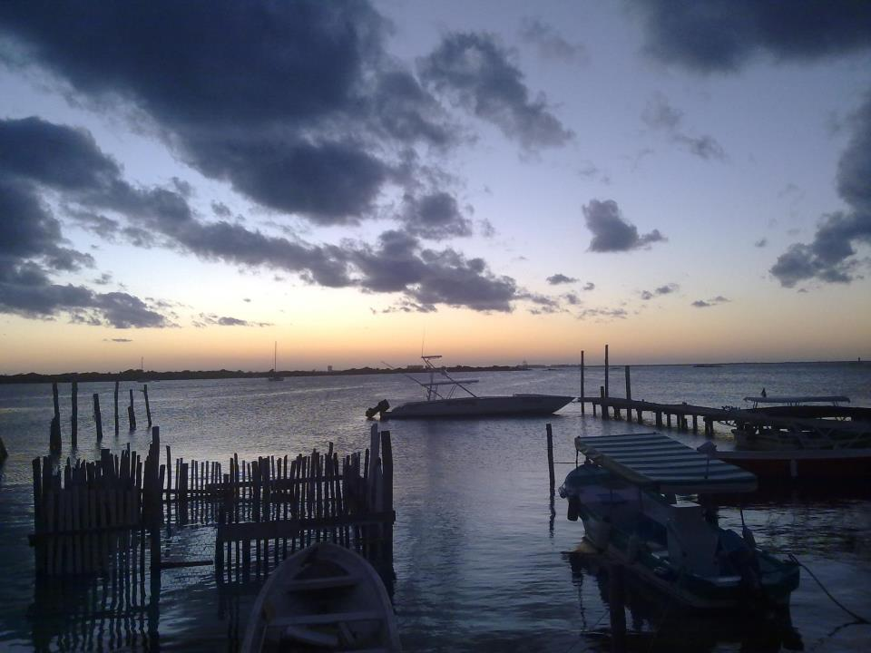

Slide 6
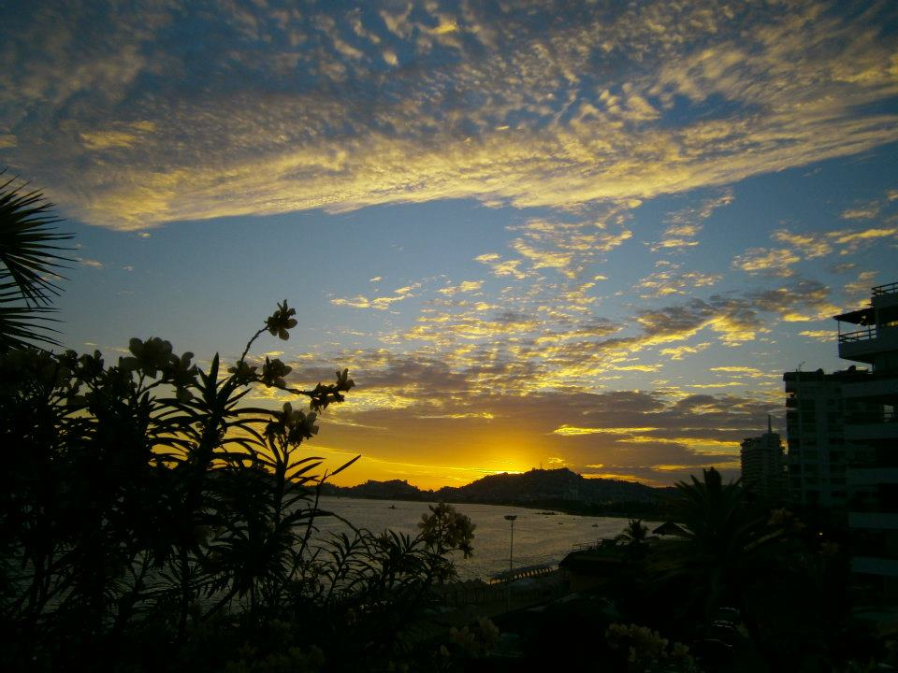

Slide 7
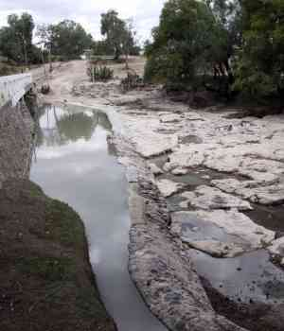
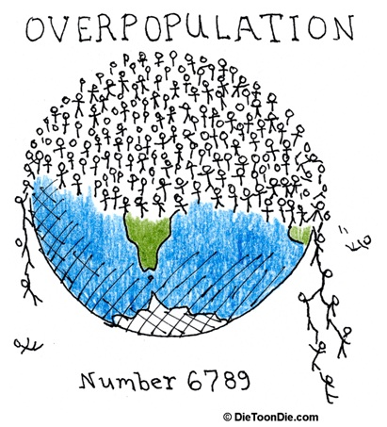
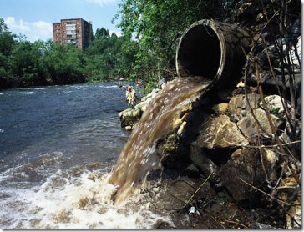
SIN EMBARGO….
104 de los 653 mantos acuíferos de agua dulce están sobre explotados, debido a la sobrepoblación.
Otros han sido contaminados con basura, desechos químicos, derrames de petróleo.

Slide 8
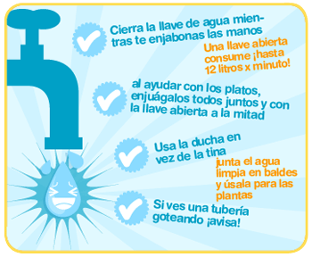
anuncios
carteles

Slide 9
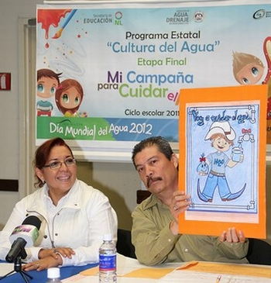
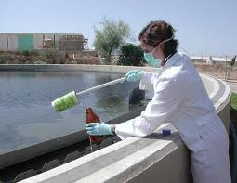
SOLUCIONES: ¿Qué se está haciendo en méxico?
Campaña escolar
El gobierno: aguas residuales

Slide 10
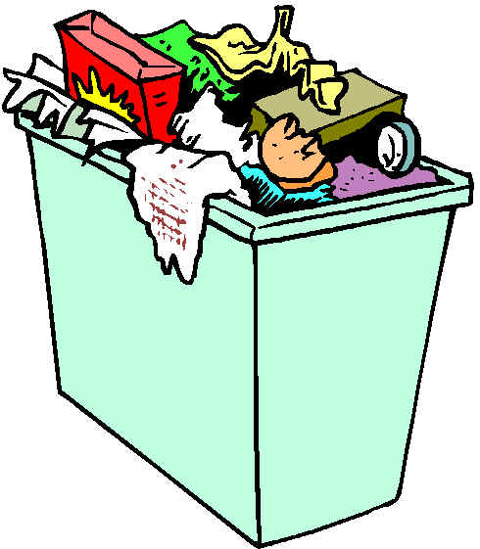
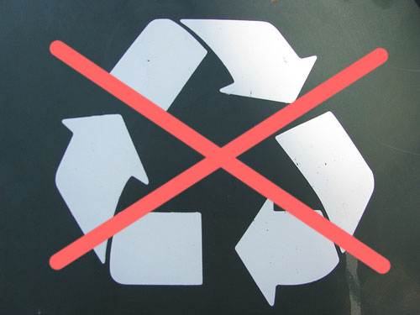
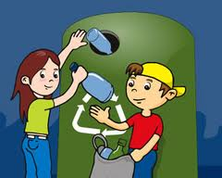
LA BASURA
México tristemente, no recicla la basura.
En las casas, sólo hay un contenedor de basura para todo: papel, vidrio, cartón, ropa, etc.
Afortunadamente hay centros autónomos especiales de reciclaje de papel, vidrio, cartón y plásticos donde si uno quiere puede reciclar.

Slide 11
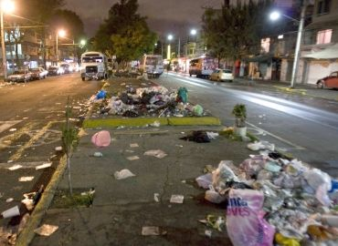
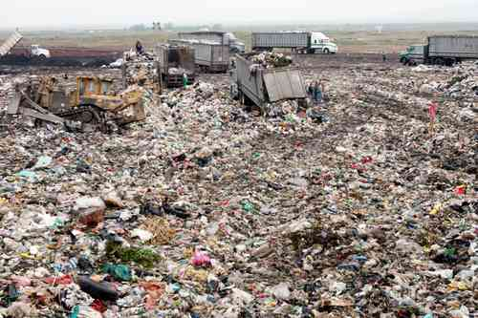
LA BASURA ES UN GRAN PROBLEMA EN MÉXICO
HAY MUCHA Basura en las calles
Contenedores de basura ESTÁN CADA VEZ MÁS LLENOS

Slide 12
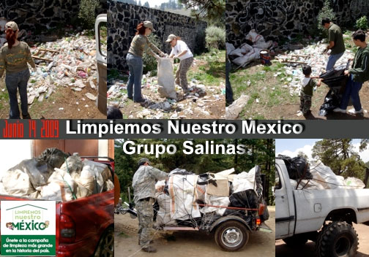
¿Qué HACEMOS ANTE EL PROBLEMA?
EN FEBERO DE CADA AÑO SE HA LLEVA A CABO LA CAMPAÑA “LIMPIEMOS NUESTRO MEXICO” DONDE LOS MEXICANOS SE UNEN Y RECOGEN LA BASURA DE LAS CALLES, PARQUES Y CENTROS.

Slide 13
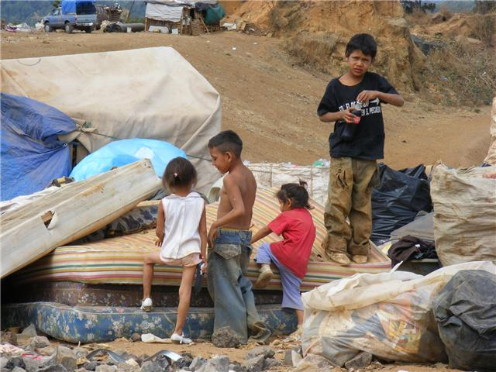
Pepenadores
SE LES CONOCE ASÍ A LA GENTE QUE RECOGE DE LA BASURA COSAS QUE AÚN PUEDEN SER ÚTILES PARA ELLOS, COMO ROPA, ZAPATOS Y MUEBLES.
AYUDAN UN POCO A REDUCIR EL MONTO DE BASURA.

Slide 14
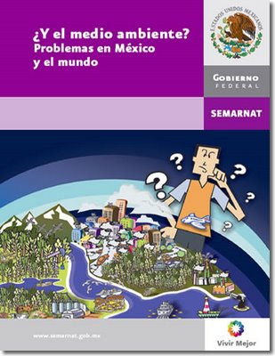
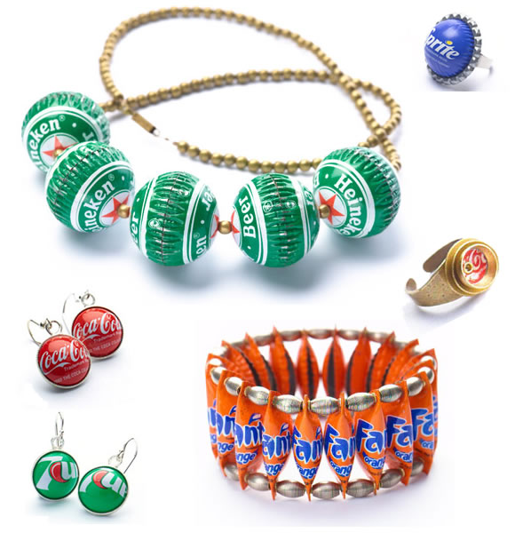
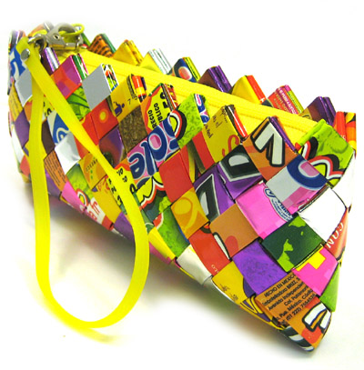
EN LAS ESCUELAS
ES OBLIGATORIO EN LA EDUCACION TENER ASIGNATURAS RELACIONADAS AL CUIDADO DEL MEDIO AMBIENTE.
TAMBIEN DE ÉSTAS MATERIAS SE HACEN EXPOSICIONES DE DISEÑOS HECHOS CON BASURA O COSAS RECICLABLES.

Slide 15
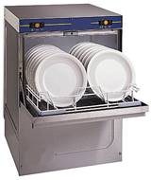
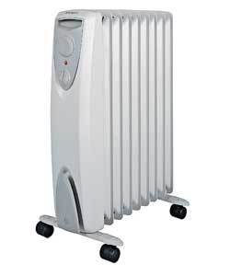
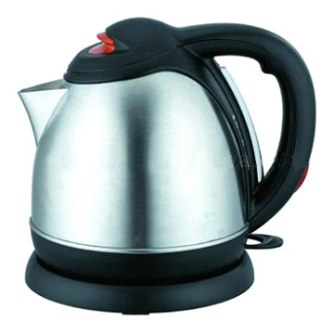
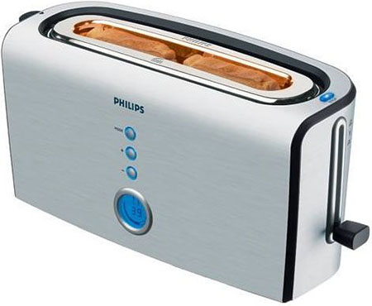
ENERGÍA: EN MEXICO LA GRAN MAYORIA DE LA GENTE NO TIENE
LAVAPLATOS
TETERA
CALEFACCION
TOSTADOR

Slide 16
LA ENERGÍA EN MÉXICO
ES UN PROBLEMA, SIN EMBARGO, NO ES EL MÁS IMPORTANTE YA QUE LA GENTE NO CONSUME MUCHA ELECTRICIDAD DEBIDO A QUE ES MUY CARO PAGAR POR ELLA.
SIN EMBARGO, LA TELEVISIÓN MOTIVA A SEGUIR CUIDANDOLA A TRAVÉS DE COMERCIALES.
DE IGUAL MANERA, HAY UNA CAMPAÑA A NIVEL MUNDIAL, EN LA CUAL CADA 26 DE MARZO SE APAGA LA LUZ POR UNA HR EN TODO EL PAIS PARA AYUDAR A REDUCIR EL CALENTAMIENTO GLOBAL

Slide 17
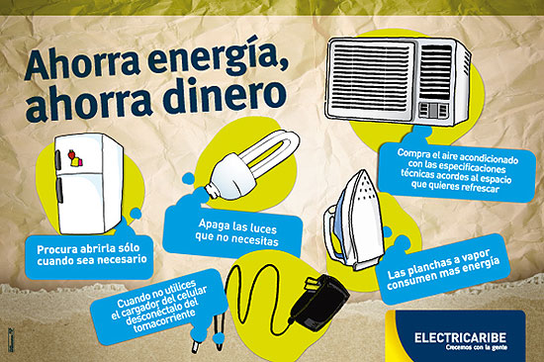

Slide 18
26 de marzo día de apagar la luz

Slide 19
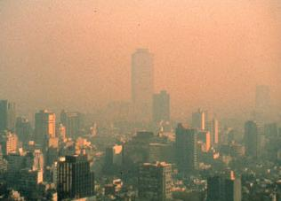
LA CONTAMINACIÓN
EL GRAN DOLOR DE CABEZA DE MÉXICO, LA CONTAMINACIÓN ES DE LOS MAS GRANDES Y SERIOS PROBLEMAS QUE ENFRENTA MÉXICO EN CUANTO AL MEDIO AMBIENTE SE TRATA.

Slide 20
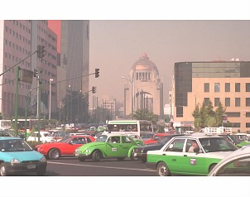
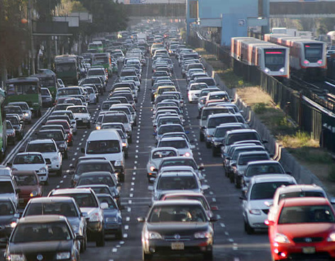
LA CIUDAD DE MÉXICO
SE ENCUENTRA ENTRE LAS 20 CUIDADES DEL MUNDO MÁS CONTAMINADAS.
DEBIDO A LAS FÁBRICAS E INDUSTRIAS.
LA GRAN POBLACION
EL USO CONTINUO DE LOS MEDIOS DE TRANSPORTE

Slide 21
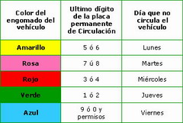
MEDIDAS
SE HA IMPLEMENTADO EL “HOY NO CIRCULA”, ES DECIR, DE ACUERDO A LA TERMINACIÓN DE LA PLACA DEL COCHE (NUMERO O COLOR) ESE DIA NO DEBE CIRCULAR EL COCHE O TENDRA UNA MULTA.

Slide 22
VIDEOS RELACIONADOS:
COMERCIAL DEL AGUA
http://www.youtube.com/watch?v=XuGbZuNpFfE
COMERCIAL LIMPIEMOS MEXICO (BASURA)
http://www.youtube.com/watch?v=fmrgC1B-Aps
COMERCIAL LA HORA DEL PLANETA (ENERGIA)
http://www.youtube.com/watch?v=C8X3p5v8Hgo

